Slide 1




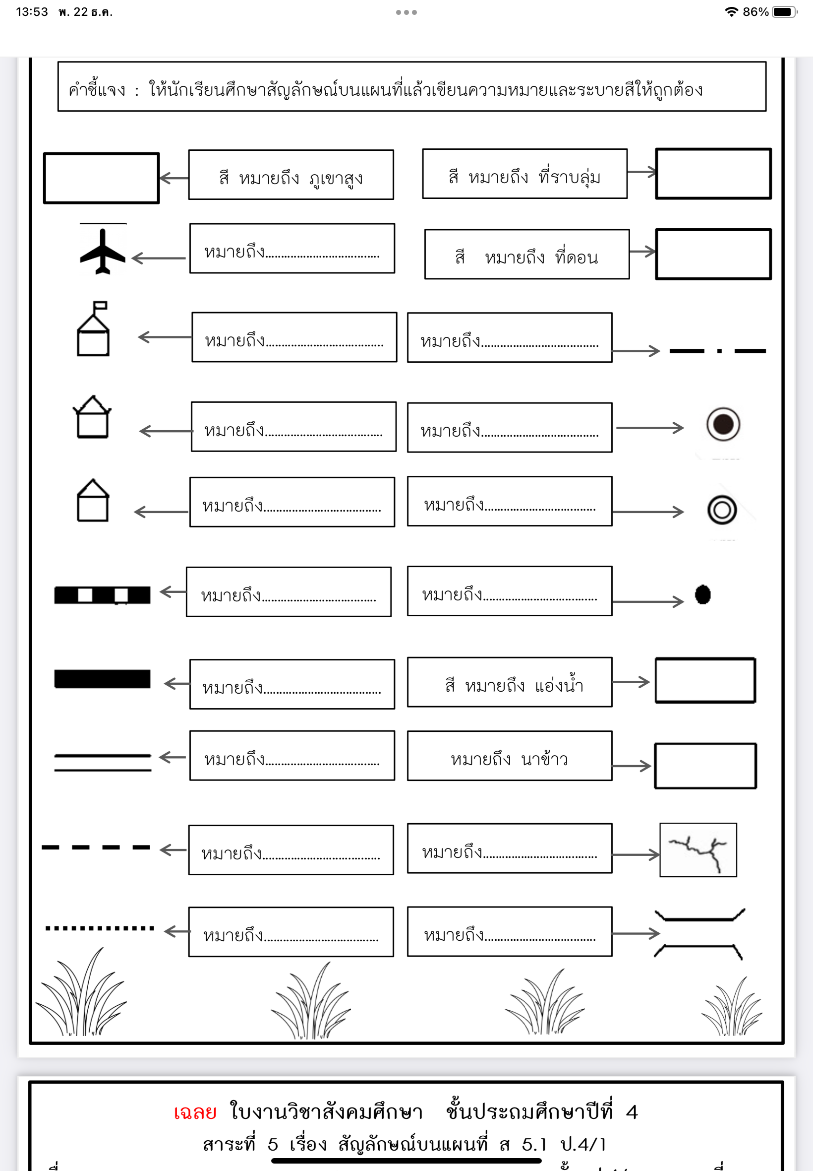

สัญลักษณ์บนแผนที่

Slide 2



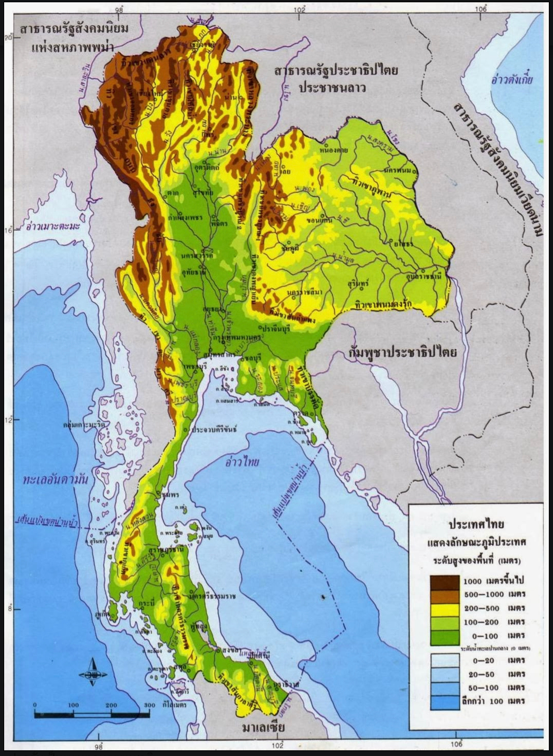






สีน้ำตาล หมายถึง ภูเขาสูง
หมายถึง สนามบิน
หมายถึง โรงเรียน
หมายถึง วัด
หมายถึง บ้าน

Slide 3








หมายถึง ทางรถไฟ
หมายถึง ถนนถาวร
หมายถึง ถนนไม่ถาวร
หมายถึง เขตอำเภอ
หมายถึง เขตตำบล

Slide 4
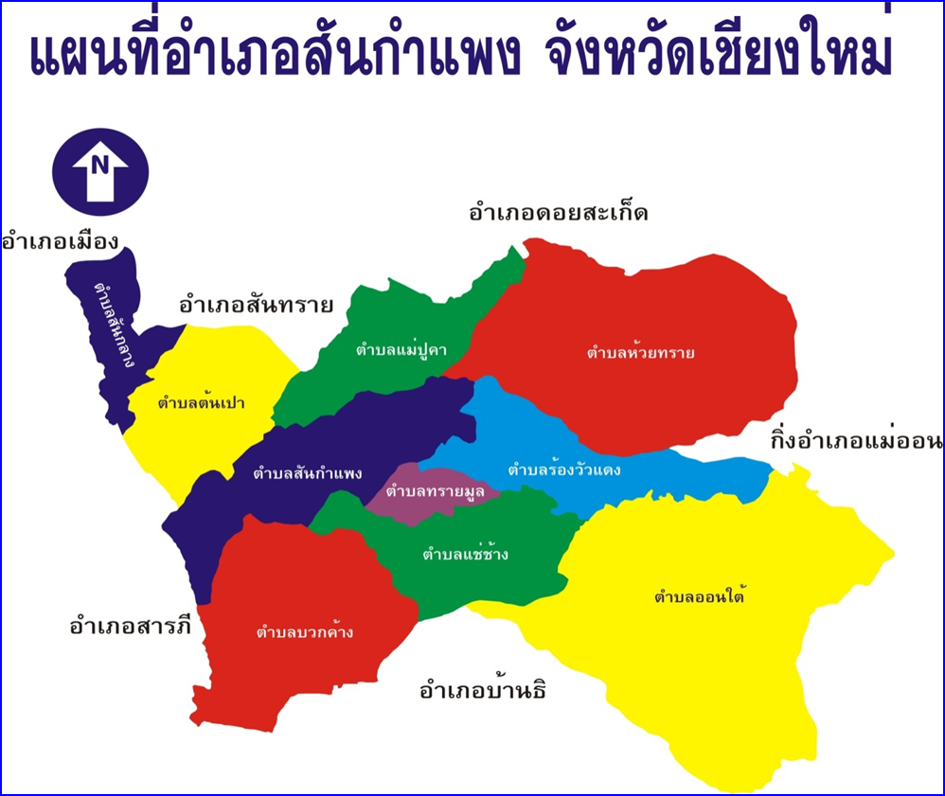

Slide 5




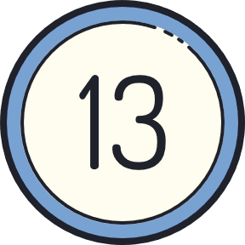




สีเขียว หมายถึง ที่ราบลุ่ม
สีเหลือง หมายถึง ที่ดอน
หมายถึง เขตจังหวัด
หมายถึง ที่ตั้งจังหวัด
หมายถึง ที่ตั้งอำเภอ

Slide 6
จังหวัดเชียงใหม่

Slide 7


Slide 8
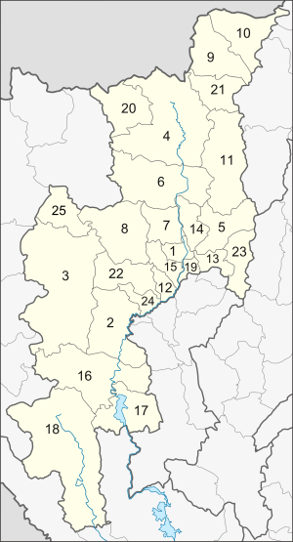

Slide 9


Slide 11

1.อำเภอเมือง

Slide 12

1.อำเภอเมือง
2.อำเภอจอมทอง

Slide 13

1.อำเภอเมือง
2.อำเภอจอมทอง
3.อำเภอแม่แจ่ม

Slide 14

1.อำเภอเมือง
2.อำเภอจอมทอง
3.อำเภอแม่แจ่ม
4.อำเภอเชียงดาว

Slide 15

1.อำเภอเมือง
2.อำเภอจอมทอง
3.อำเภอแม่แจ่ม
4.อำเภอเชียงดาว
5.อำเภอดอยสะเก็ด

Slide 16

1.อำเภอเมือง
2.อำเภอจอมทอง
3.อำเภอแม่แจ่ม
4.อำเภอเชียงดาว
5.อำเภอดอยสะเก็ด
6.อำเภอแม่แตง

Slide 17

1.อำเภอเมือง
2.อำเภอจอมทอง
3.อำเภอแม่แจ่ม
4.อำเภอเชียงดาว
5.อำเภอดอยสะเก็ด
6.อำเภอแม่แตง
7.อำเภอแม่ริม

Slide 18

1.อำเภอเมือง
2.อำเภอจอมทอง
3.อำเภอแม่แจ่ม
4.อำเภอเชียงดาว
5.อำเภอดอยสะเก็ด
6.อำเภอแม่แตง
7.อำเภอแม่ริม
8.อำเภอสะเมิง

Slide 19

1.อำเภอเมือง
2.อำเภอจอมทอง
3.อำเภอแม่แจ่ม
4.อำเภอเชียงดาว
5.อำเภอดอยสะเก็ด
6.อำเภอแม่แตง
7.อำเภอแม่ริม
8.อำเภอสะเมิง
9.อำเภอฝาง

Slide 20

1.อำเภอเมือง
2.อำเภอจอมทอง
3.อำเภอแม่แจ่ม
4.อำเภอเชียงดาว
5.อำเภอดอยสะเก็ด
6.อำเภอแม่แตง
7.อำเภอแม่ริม
8.อำเภอสะเมิง
9.อำเภอฝาง
10.อำเภอแม่อาย

Slide 21

1.อำเภอเมือง
2.อำเภอจอมทอง
3.อำเภอแม่แจ่ม
4.อำเภอเชียงดาว
5.อำเภอดอยสะเก็ด
6.อำเภอแม่แตง
7.อำเภอแม่ริม
8.อำเภอสะเมิง
9.อำเภอฝาง
10.อำเภอแม่อาย
11.อำเภอพร้าว

Slide 22
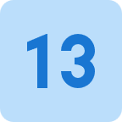
1.อำเภอเมือง
2.อำเภอจอมทอง
3.อำเภอแม่แจ่ม
4.อำเภอเชียงดาว
5.อำเภอดอยสะเก็ด
6.อำเภอแม่แตง
7.อำเภอแม่ริม
8.อำเภอสะเมิง
9.อำเภอฝาง
10.อำเภอแม่อาย
11.อำเภอพร้าว
12.อำเภอสันป่าตอง

Slide 23

1.อำเภอเมือง
2.อำเภอจอมทอง
3.อำเภอแม่แจ่ม
4.อำเภอเชียงดาว
5.อำเภอดอยสะเก็ด
6.อำเภอแม่แตง
7.อำเภอแม่ริม
8.อำเภอสะเมิง
9.อำเภอฝาง
10.อำเภอแม่อาย
11.อำเภอพร้าว
12.อำเภอสันป่าตอง
13.อำเภอสารภี

Slide 24

1.อำเภอเมือง
2.อำเภอจอมทอง
3.อำเภอแม่แจ่ม
4.อำเภอเชียงดาว
5.อำเภอดอยสะเก็ด
6.อำเภอแม่แตง
7.อำเภอแม่ริม
8.อำเภอสะเมิง
9.อำเภอฝาง
10.อำเภอแม่อาย
11.อำเภอพร้าว
12.อำเภอสันป่าตอง
13.อำเภอสารภี
14.อำเภอสันทราย

Slide 25

1.อำเภอเมือง
2.อำเภอจอมทอง
3.อำเภอแม่แจ่ม
4.อำเภอเชียงดาว
5.อำเภอดอยสะเก็ด
6.อำเภอแม่แตง
7.อำเภอแม่ริม
8.อำเภอสะเมิง
9.อำเภอฝาง
10.อำเภอแม่อาย
11.อำเภอพร้าว
12.อำเภอสันป่าตอง
13.อำเภอสารภี
14.อำเภอสันทราย
15.อำเภอหางดง

Slide 26

1.อำเภอเมือง
2.อำเภอจอมทอง
3.อำเภอแม่แจ่ม
4.อำเภอเชียงดาว
5.อำเภอดอยสะเก็ด
6.อำเภอแม่แตง
7.อำเภอแม่ริม
8.อำเภอสะเมิง
9.อำเภอฝาง
10.อำเภอแม่อาย
11.อำเภอพร้าว
12.อำเภอสันป่าตอง
13.อำเภอสารภี
14.อำเภอสันทราย
15.อำเภอหางดง
16. อำเภอฮอด

Slide 27

1.อำเภอเมือง
2.อำเภอจอมทอง
3.อำเภอแม่แจ่ม
4.อำเภอเชียงดาว
5.อำเภอดอยสะเก็ด
6.อำเภอแม่แตง
7.อำเภอแม่ริม
8.อำเภอสะเมิง
9.อำเภอฝาง
10.อำเภอแม่อาย
11.อำเภอพร้าว
12.อำเภอสันป่าตอง
13.อำเภอสารภี
14.อำเภอสันทราย
15.อำเภอหางดง
16. อำเภอฮอด
17.อำเภอดอยเต่า

Slide 28

1.อำเภอเมือง
2.อำเภอจอมทอง
3.อำเภอแม่แจ่ม
4.อำเภอเชียงดาว
5.อำเภอดอยสะเก็ด
6.อำเภอแม่แตง
7.อำเภอแม่ริม
8.อำเภอสะเมิง
9.อำเภอฝาง
10.อำเภอแม่อาย
11.อำเภอพร้าว
12.อำเภอสันป่าตอง
13.อำเภอสารภี
14.อำเภอสันทราย
15.อำเภอหางดง
16. อำเภอฮอด
17.อำเภอดอยเต่า
18.อำเภออมก๋อย

Slide 29

1.อำเภอเมือง
2.อำเภอจอมทอง
3.อำเภอแม่แจ่ม
4.อำเภอเชียงดาว
5.อำเภอดอยสะเก็ด
6.อำเภอแม่แตง
7.อำเภอแม่ริม
8.อำเภอสะเมิง
9.อำเภอฝาง
10.อำเภอแม่อาย
11.อำเภอพร้าว
12.อำเภอสันป่าตอง
13.อำเภอสารภี
14.อำเภอสันทราย
15.อำเภอหางดง
16. อำเภอฮอด
17.อำเภอดอยเต่า
18.อำเภออมก๋อย
19.อำเภอสันกำแพง

Slide 30

1.อำเภอเมือง
2.อำเภอจอมทอง
3.อำเภอแม่แจ่ม
4.อำเภอเชียงดาว
5.อำเภอดอยสะเก็ด
6.อำเภอแม่แตง
7.อำเภอแม่ริม
8.อำเภอสะเมิง
9.อำเภอฝาง
10.อำเภอแม่อาย
11.อำเภอพร้าว
12.อำเภอสันป่าตอง
13.อำเภอสารภี
14.อำเภอสันทราย
15.อำเภอหางดง
16. อำเภอฮอด
17.อำเภอดอยเต่า
18.อำเภออมก๋อย
19.อำเภอสันกำแพง
20.อำเภอเวียงแหง

Slide 31

1.อำเภอเมือง
2.อำเภอจอมทอง
3.อำเภอแม่แจ่ม
4.อำเภอเชียงดาว
5.อำเภอดอยสะเก็ด
6.อำเภอแม่แตง
7.อำเภอแม่ริม
8.อำเภอสะเมิง
9.อำเภอฝาง
10.อำเภอแม่อาย
11.อำเภอพร้าว
12.อำเภอสันป่าตอง
13.อำเภอสารภี
14.อำเภอสันทราย
15.อำเภอหางดง
16. อำเภอฮอด
17.อำเภอดอยเต่า
18.อำเภออมก๋อย
19.อำเภอสันกำแพง
20.อำเภอเวียงแหง
21.อำเภอไชยปราการ

Slide 32

1.อำเภอเมือง
2.อำเภอจอมทอง
3.อำเภอแม่แจ่ม
4.อำเภอเชียงดาว
5.อำเภอดอยสะเก็ด
6.อำเภอแม่แตง
7.อำเภอแม่ริม
8.อำเภอสะเมิง
9.อำเภอฝาง
10.อำเภอแม่อาย
11.อำเภอพร้าว
12.อำเภอสันป่าตอง
13.อำเภอสารภี
14.อำเภอสันทราย
15.อำเภอหางดง
16. อำเภอฮอด
17.อำเภอดอยเต่า
18.อำเภออมก๋อย
19.อำเภอสันกำแพง
20.อำเภอเวียงแหง
21.อำเภอไชยปราการ
22.อำเภอแม่วาง

Slide 33
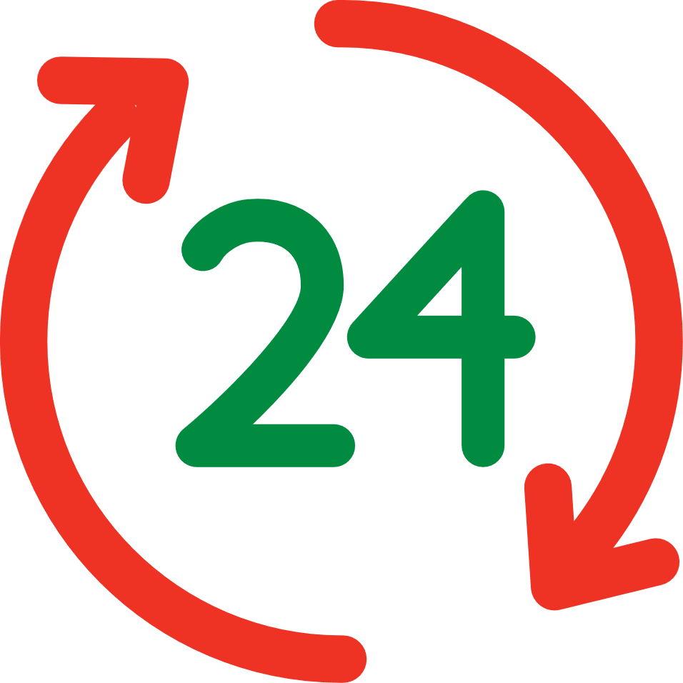
1.อำเภอเมือง
2.อำเภอจอมทอง
3.อำเภอแม่แจ่ม
4.อำเภอเชียงดาว
5.อำเภอดอยสะเก็ด
6.อำเภอแม่แตง
7.อำเภอแม่ริม
8.อำเภอสะเมิง
9.อำเภอฝาง
10.อำเภอแม่อาย
11.อำเภอพร้าว
12.อำเภอสันป่าตอง
13.อำเภอสารภี
14.อำเภอสันทราย
15.อำเภอหางดง
16. อำเภอฮอด
17.อำเภอดอยเต่า
18.อำเภออมก๋อย
19.อำเภอสันกำแพง
20.อำเภอเวียงแหง
21.อำเภอไชยปราการ
22.อำเภอแม่วาง
23.อำเภอแม่ออน

Slide 34

1.อำเภอเมือง
2.อำเภอจอมทอง
3.อำเภอแม่แจ่ม
4.อำเภอเชียงดาว
5.อำเภอดอยสะเก็ด
6.อำเภอแม่แตง
7.อำเภอแม่ริม
8.อำเภอสะเมิง
9.อำเภอฝาง
10.อำเภอแม่อาย
11.อำเภอพร้าว
12.อำเภอสันป่าตอง
13.อำเภอสารภี
14.อำเภอสันทราย
15.อำเภอหางดง
16. อำเภอฮอด
17.อำเภอดอยเต่า
18.อำเภออมก๋อย
19.อำเภอสันกำแพง
20.อำเภอเวียงแหง
21.อำเภอไชยปราการ
22.อำเภอแม่วาง
23.อำเภอแม่ออน
24.อำเภอดอยหล่อ

Slide 35
1.อำเภอเมือง
2.อำเภอจอมทอง
3.อำเภอแม่แจ่ม
4.อำเภอเชียงดาว
5.อำเภอดอยสะเก็ด
6.อำเภอแม่แตง
7.อำเภอแม่ริม
8.อำเภอสะเมิง
9.อำเภอฝาง
10.อำเภอแม่อาย
11.อำเภอพร้าว
12.อำเภอสันป่าตอง
13.อำเภอสารภี
14.อำเภอสันทราย
15.อำเภอหางดง
16. อำเภอฮอด
17.อำเภอดอยเต่า
18.อำเภออมก๋อย
19.อำเภอสันกำแพง
20.อำเภอเวียงแหง
21.อำเภอไชยปราการ
22.อำเภอแม่วาง
23.อำเภอแม่ออน
24.อำเภอดอยหล่อ
25.อำเภอกัลยาณิวัฒนา

Slide 36
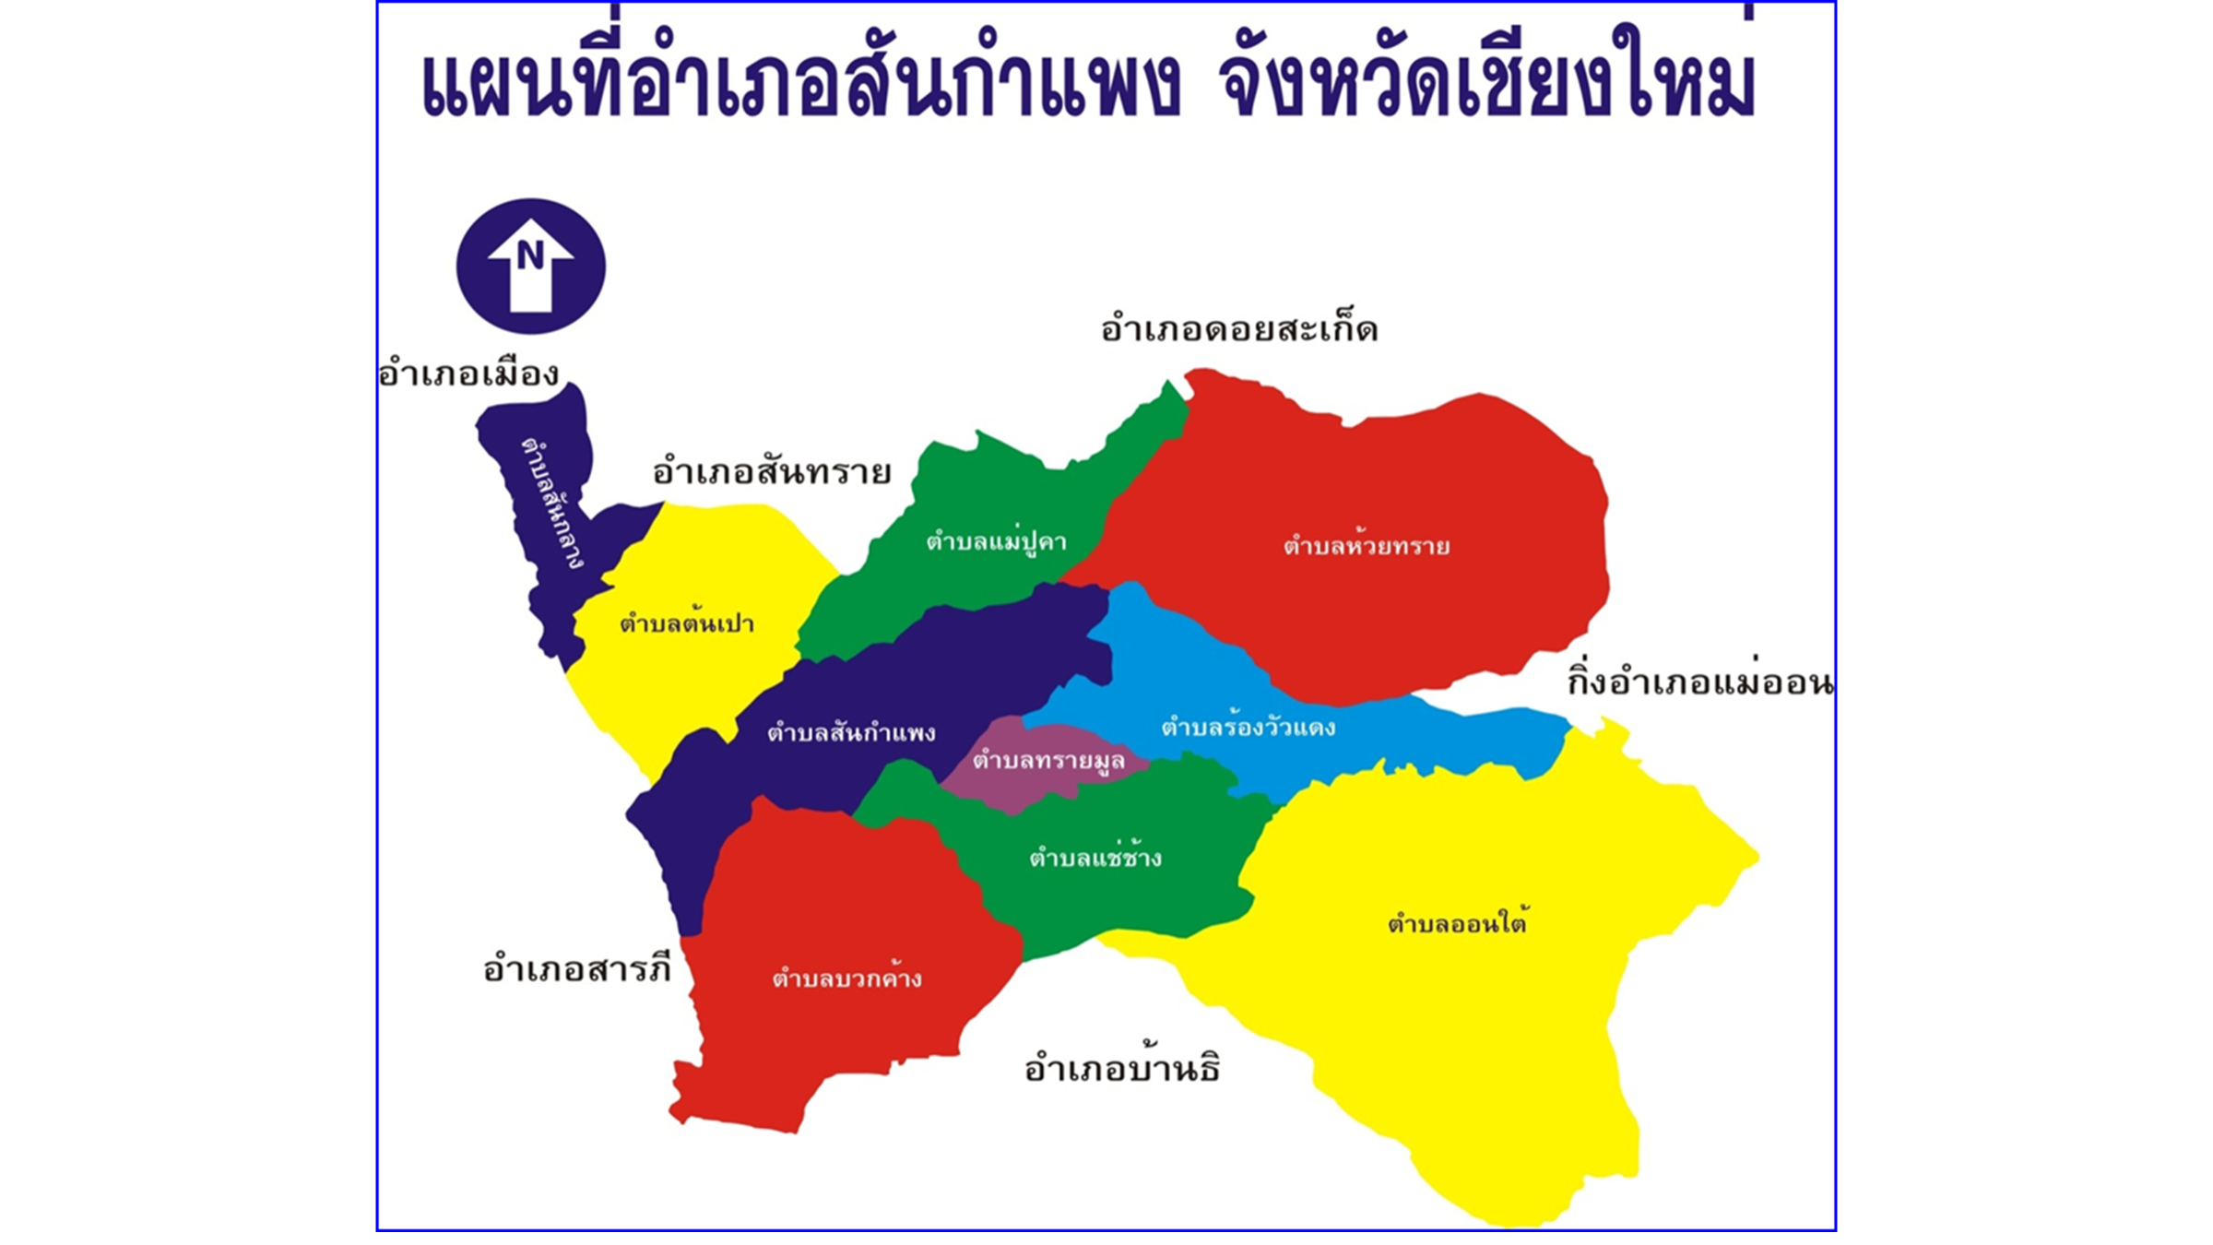
ตำบลแม่ปูคา
ตำบลห้วยทราย
ตำบลแช่ช้าง
ตำบลออนใต้
ตำบลบวกค้าง

Slide 37
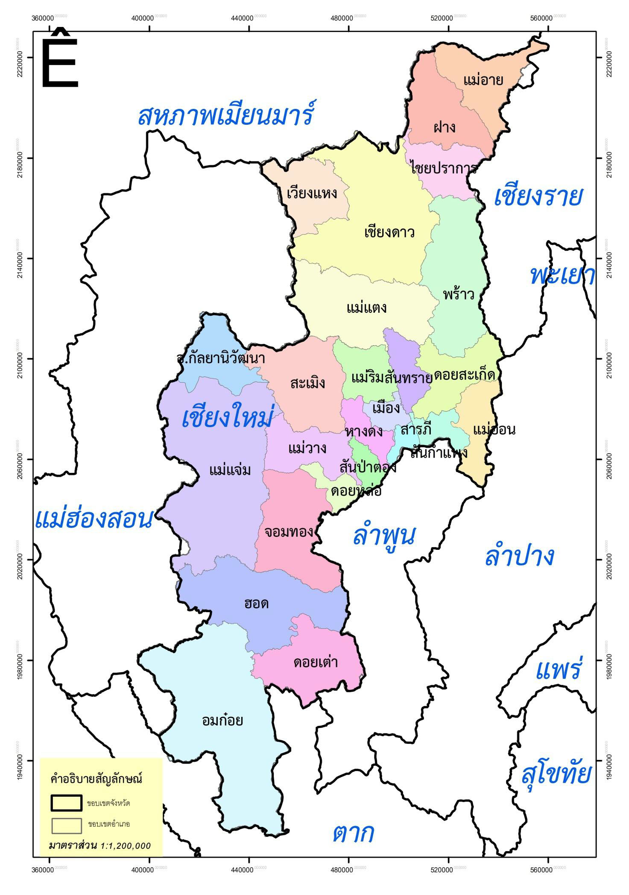

Slide 38



วาดรูปตนเอง สมัยล้านนา (เชียงใหม่โบราณ)
วาดรูป ระบายสีให้สวยงาม
กระผมจื่อ...................ครับ
ข้าเจ้าจื่อ.........................เจ้า

Slide 39





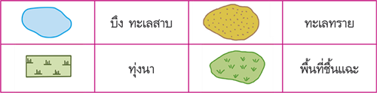



หมายถึง เมืองหลวง
สีฟ้า หมายถึง แอ่งน้ำ
หมายถึง นาข้าว
หมายถึง แม่น้ำ
หมายถึง สะพาน

Slide 40

ความรู้เพิ่มเติม

Slide 41
สัญลักษณ์บนแผนที่

